Slide 1

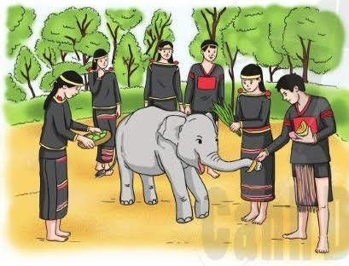
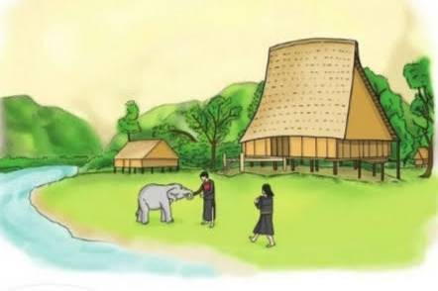

Slide 2

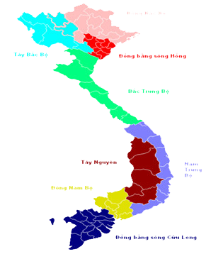
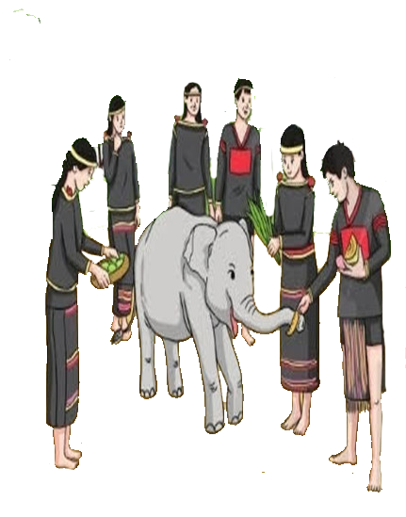

-Giới thiệu về Tây Nguyên: Tây Nguyên là khu vực với địa hình cao nguyên bao gồm các tỉnh xếp theo thứ tự vị trí địa lý từ phía Bắc xuống Nam gồm Kon Tum, Gia Lai, Đắk Lắk, Đắk Nông ...

Slide 3
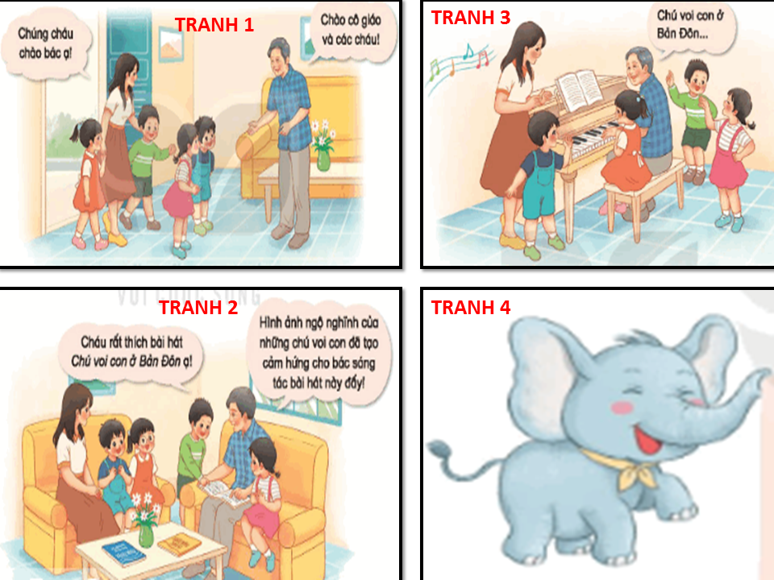
-Kể mẫu câu chuyện lần 1

Slide 4
Nhìn tranh tìm hiểu nội dung câu chuyện qua câu hỏi
Tranh 1: Các bạn nhỏ đang đi đâu?; Các bạn nhỏ đã gặp ai?
Tranh 2: Bác Phạm Tuyên đã kể cho các bạn nhỏ nghe câu chuyện gì về bài hát Chú voi con ở Bản Đôn ?
Tranh 3: Bác Phạm Tuyên và các bạn nhỏ cùng hát bài gì?
Phạm Tuyên sinh ngày 12 tháng 1 năm 1930 là một nhạc sĩ nổi tiếng người Việt Nam, nhạc sĩ Phạm Tuyên đã sáng tác bài hát Chú voi con ở Bản Đôn trong một chuyến đi thực tế ở Tây Nguyên Đắk Lắk vào mùa xuân năm 1983. Khi ông đến Buôn Đôn thì voi lớn đi làm, ở nhà chỉ còn lại những chú voi con dễ thương và vui nhộn. Kể từ đó, anh đã sáng tác các ca khúc dựa trên dân ca Ê ĐÊ

Slide 5
Nghe lại bài Chú voi con ở Bản Đôn hỏi giai điệu như thế nào?

Slide 6
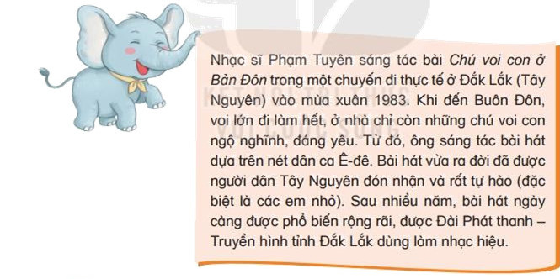
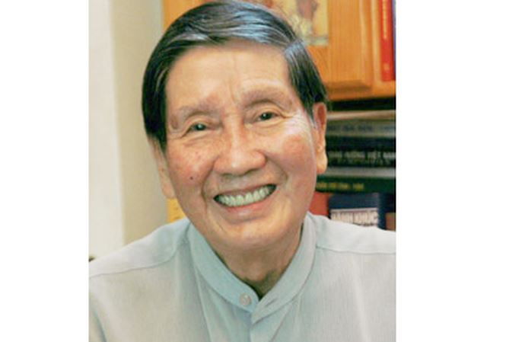

Slide 7


Giáo dục-củng cố-dặn dò

Slide 8



Bản quyền TT ÂN Phi Trường 0987508433 cấm chia sẻ dưới mọi hình thức

Slide 9

VẬN DỤNG – SÁNG TẠO
3. Vận dụng – Sáng tạo
Đọc tên các nốt nhạc và thực hiện theo kí hiệu bàn tay.
HS thực hiện thê tay theo hình.

Slide 10
Kể lại câu chuyện và chốt lại nội dung câu chuyện.

Slide 11
Chia 3 nhóm tìm hiểu nội dung câu chuyện và sau đó 4 bạn 1 nhóm lần lượt lên kể chuyện trước lớp.

